Slide 1
Лекция 4
Углубленный Web
Notes:
Лекция 4. Углубленный Web — четвертое занятие курса, где изучается внутреннее устройство веб-приложений: от ввода URL до отрисовки пикселей на экране, от простых HTTP-запросов до сложных механизмов CORS и безопасности. Эта лекция критически важна для понимания того, как браузер и сервер взаимодействуют друг с другом.

Slide 2
Повторение - мать учения
Подробнее тут https://vc.ru/selectel/76371-chto-proishodit-kogda-polzovatel-nabiraet-v-brauzere-
adres-sayta
Notes:
Раздел начинается с повторения базовых концепций из первой лекции. Указана ссылка на подробную статью о том, что происходит, когда пользователь набирает адрес сайта в браузере — рекомендуемое чтение для глубокого понимания процессов.

Slide 3
Базовый сценарий работы web-приложения
Пользователь вводит URL
Браузер загружает страницу - HTML документ
Браузер анализирует (парсит) HTML и загружает доп. ресурсы
Браузер отображает (рендерит) HTML-страницу
Notes:
Слайд 3: Базовый сценарий работы web-приложения
Жизненный цикл загрузки веб-страницы состоит из четырех ключевых этапов:​
1. Пользователь вводит URL — адрес ресурса в адресную строку браузера, например https://example.com/page.​
2. Браузер загружает страницу — HTML документ — браузер отправляет HTTP-запрос на сервер и получает HTML-файл, который является "скелетом" страницы.​
3. Браузер анализирует (парсит) HTML и загружает дополнительные ресурсы — браузер читает HTML построчно, находит ссылки на CSS, JavaScript, изображения и другие ресурсы, затем отправляет дополнительные HTTP-запросы для их загрузки.​
4. Браузер отображает (рендерит) HTML-страницу — после получения всех необходимых ресурсов браузер строит визуальное представление и показывает его пользователю.​

Slide 4
URL - unified resource locator
http://mi-ami.ru:8080/profile/account.html?gender=male&age=13#comments
http - протокол
mi-ami.ru - доменное имя (DNS имя сервера)
8080 - TCP порт
/profile/account.html - путь до документа
?gender=male&age=13 - query-параметры (параметры запроса)
#comments - якорь
Notes:
Слайд 4: URL — unified resource locator
URL (Uniform Resource Locator) — унифицированный указатель ресурса, стандартизированный адрес любого объекта в интернете.​
Разберем структуру на примере:
text
http://mi-ami.ru:8080/profile/account.html?gender=male&age=13#comments
Компоненты URL:​
http — протокол передачи данных (HyperText Transfer Protocol). Определяет правила обмена информацией. Также существует HTTPS — защищенная версия.​
mi-ami.ru — доменное имя (DNS-имя сервера). Человекочитаемый адрес, который преобразуется в IP-адрес через DNS.​
8080 — TCP-порт. Номер виртуального канала для связи с конкретным приложением на сервере. По умолчанию HTTP использует порт 80, HTTPS — 443.​
/profile/account.html — путь до документа на сервере. Показывает местоположение файла в файловой системе сервера.​
?gender=male&age=13 — query-параметры (параметры запроса). Передают дополнительные данные серверу. Начинаются с ?, разделяются символом &.​
#comments — якорь (anchor). Указывает на конкретную секцию внутри страницы. Браузер автоматически прокрутит к элементу с соответствующим ID.​

Slide 5
Документы
Документ - это тело ответа HTTP-запроса. Он может иметь несколько типов
(MIME-типы):
text/html
text/css
text/javascript
image/png
video/mp4
и так далее…
Notes:
Слайд 5: Документы — MIME-типы
Документ — это тело ответа HTTP-запроса, содержимое, которое сервер отправляет клиенту. Каждый документ имеет MIME-тип (Multipurpose Internet Mail Extensions), который сообщает браузеру, как интерпретировать данные.​
Основные MIME-типы:​
text/html — HTML-документы, основа веб-страниц
text/css — файлы стилей для оформления
text/javascript — JavaScript-файлы для интерактивности
image/png — изображения в формате PNG
video/mp4 — видеофайлы
и так далее... — существуют сотни типов для различных форматов данных

Slide 6
Документы
По смыслу документы можно разделить на статические и динамические.
Статические:
Файлы на дисках сервера, зачастую с постоянным адресом Динамические:
Создаются на каждый запрос
Содержимое зависит от внешних факторов (пользователя, времени и тд)
Адрес может меняться (может быть и постоянным)
Notes:
Слайд 6: Документы — статические vs динамические
По способу формирования документы делятся на два типа:​
Статические документы:​
Готовые файлы, лежащие на диске сервера
Зачастую имеют постоянный адрес
Пример: логотип компании, PDF-документация, иконки
Динамические документы:​
Создаются на каждый запрос заново
Содержимое зависит от внешних факторов: данных пользователя, текущего времени, информации из базы данных
Адрес может меняться или оставаться постоянным
Пример: лента новостей, результаты поиска, личный кабинет пользователя

Slide 7
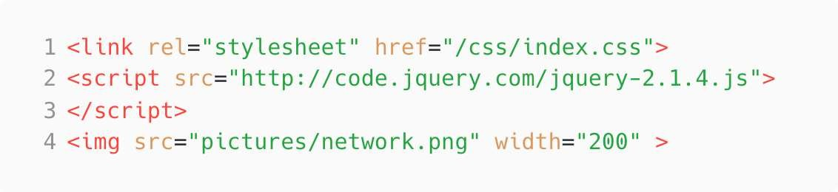
Ресурсы
Notes:
Слайд 7: Ресурсы — подключение в HTML
Примеры подключения различных ресурсов в HTML:​
xml
<link rel="stylesheet" href="/css/index.css"> <script src="http://code.jquery.com/jquery-2.1.4.js"></script> <img src="pictures/network.png" width="200">
Построчно:
Строка 1: Подключение CSS-файла через тег <link>. Атрибут rel="stylesheet" указывает тип связи, href — путь к файлу.​
Строка 2: Подключение JavaScript-библиотеки jQuery с CDN. Атрибут src указывает на удаленный файл.​
Строка 3: Вставка изображения через тег <img>. Атрибут src — путь к файлу, width — ширина отображения.​
Каждое такое подключение вызывает отдельный HTTP-запрос к серверу.​

Slide 8
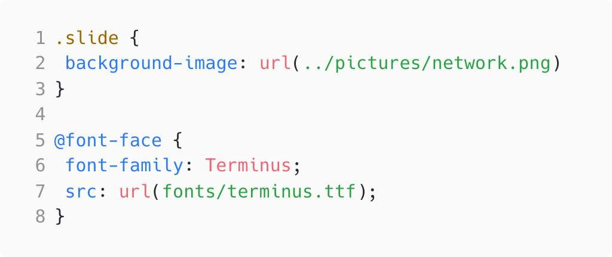
Ресурсы
Notes:
Слайд 8: Ресурсы — подключение в CSS
Ресурсы могут подключаться не только из HTML, но и из CSS:​
css
.slide { background-image: url(../pictures/network.png) } @font-face { font-family: Terminus; src: url(fonts/terminus.ttf); }
Объяснение:
Строки 1–3: Установка фонового изображения для элементов с классом slide. Путь ../ означает подъем на один уровень вверх по структуре папок.​
Строки 5–8: Подключение пользовательского шрифта через @font-face. font-family задает имя шрифта, src — путь к файлу шрифта.​
Браузер автоматически загружает эти ресурсы при парсинге CSS.​

Slide 9
Протоколы
Существует большое множество различных сетевых протоколов связи.
Самые распространенные:
TCP
UPD
HTTP (работает поверх TCP)
FTP
SSH
Notes:
Слайд 9: Протоколы
Существует множество сетевых протоколов — наборов правил для обмена данными.​
Самые распространенные:​
TCP (Transmission Control Protocol) — протокол транспортного уровня, обеспечивающий надежную доставку данных с гарантией порядка пакетов
UDP (User Datagram Protocol) — более быстрый, но менее надежный протокол без гарантий доставки
HTTP (HyperText Transfer Protocol) — работает поверх TCP, предназначен для передачи гипертекста
FTP (File Transfer Protocol) — протокол для передачи файлов
SSH (Secure Shell) — защищенный протокол для удаленного управления серверами

Slide 10
HTTP - HyperText Transfer Protocol
Основой HTTP является технология «клиент-сервер»: всегда есть клиент, который посылает запрос, и сервер который получает запрос и отдает нужный ответ.
Изначально использовался для передачи исключительно HTML, но вскоре был расширен при помощи MIME-типов.
Отсюда делаем вывод, что каждый запрос браузера за ресурсами - это HTTP-запрос.
Notes:
Слайд 10: HTTP — HyperText Transfer Protocol
Основа HTTP — технология «клиент-сервер»: всегда есть клиент (браузер), который посылает запрос, и сервер, который получает запрос и отдает нужный ответ.​
История развития: изначально HTTP использовался исключительно для передачи HTML, но вскоре был расширен при помощи MIME-типов, что позволило передавать любые данные.​
Вывод: каждый запрос браузера за ресурсами (изображения, стили, скрипты) — это отдельный HTTP-запрос.​

Slide 11
Структура HTTP-запроса
Каждое HTTP-сообщение состоит:
метод (GET, POST, PUT, DELETE и тд);
URL запроса (адрес ресурса);
заголовки - характеризуют тело сообщения, параметры передачи и прочие сведения;
тело - может отсутствовать.
Notes:
Слайд 11: Структура HTTP-запроса
Каждое HTTP-сообщение, отправляемое клиентом, состоит из четырех компонентов:​
1. Метод — тип операции (GET, POST, PUT, DELETE и т.д.)​
2. URL запроса — адрес ресурса​
3. Заголовки — характеризуют тело сообщения, параметры передачи и прочие сведения. Примеры: тип контента, язык, информация о браузере, аутентификация.​
4. Тело — данные запроса. Может отсутствовать (например, в GET-запросах).​

Slide 12
Структура HTTP-ответа
Ответ как правило состоит также из тела и заголовков, а также из статуса
ответа. Различают 5 видов статусов:
1хх - информативный статус
2хх - успешный статус
3хх - перенаправление
4хх - клиентская ошибка
5хх - ошибка сервера
Notes:
Слайд 12: Структура HTTP-ответа
Ответ сервера также состоит из заголовков и тела, плюс добавляется статус ответа.​
Пять категорий статусов:​
1xx — информативный статус (запрос получен, продолжаем обработку)
2xx — успешный статус (запрос выполнен успешно, например 200 OK)
3xx — перенаправление (ресурс перемещен, клиент должен обратиться по другому адресу)
4xx — клиентская ошибка (проблема в запросе клиента, например 404 Not Found)
5xx — ошибка сервера (проблема на стороне сервера, например 500 Internal Server Error)

Slide 13
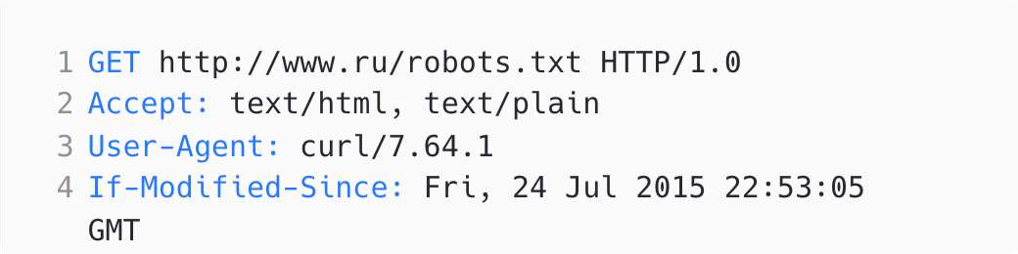
Пример HTTP-запроса
Notes:
Слайд 13: Пример HTTP-запроса
Реальный пример HTTP-запроса в текстовом виде:​
text
GET http://www.ru/robots.txt HTTP/1.0 Accept: text/html, text/plain User-Agent: curl/7.64.1 If-Modified-Since: Fri, 24 Jul 2015 22:53:05 GMT
Разбор:
Строка 1: Стартовая строка с методом GET, URL и версией протокола HTTP/1.0​
Строка 2: Заголовок Accept указывает, какие типы контента клиент готов принять​
Строка 3: User-Agent идентифицирует клиента (в данном случае утилиту curl версии 7.64.1)​
Строка 4: If-Modified-Since спрашивает сервер, был ли файл изменен после указанной даты (для кеширования)​

Slide 14
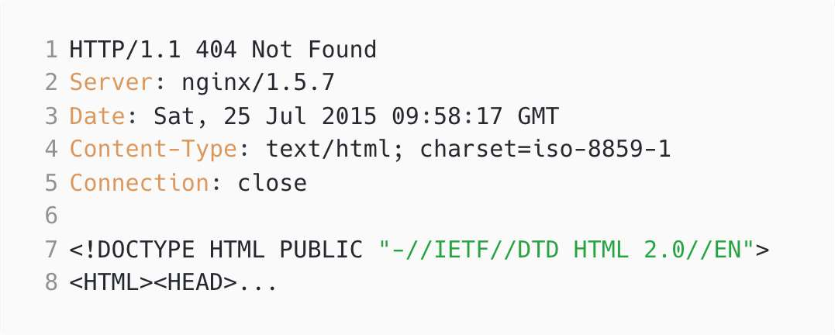
Пример HTTP-ответа
Notes:
Слайд 14: Пример HTTP-ответа
Реальный пример HTTP-ответа:​
text
HTTP/1.1 404 Not Found Server: nginx/1.5.7 Date: Sat, 25 Jul 2015 09:58:17 GMT Content-Type: text/html; charset=iso-8859-1 Connection: close <!DOCTYPE HTML PUBLIC "-//IETF//DTD HTML 2.0//EN"> <HTML><HEAD>...
Разбор:
Строка 1: Версия протокола и статус 404 Not Found — запрашиваемый ресурс не найден​
Строка 2: Server указывает на веб-сервер (nginx версии 1.5.7)​
Строка 3: Date — дата и время ответа сервера​
Строка 4: Content-Type — тип содержимого (HTML) и кодировка​
Строка 5: Connection: close — соединение будет закрыто после ответа​
Строки 7+: Тело ответа с HTML-кодом страницы ошибки

Slide 15
“Пользователь вводит ссылку в браузер…”
Подробнее тут https://vc.ru/selectel/76371-chto-proishodit-kogda-polzovatel-nabiraet-v-brauzere-
adres-sayta
Notes:
Слайд 15: "Пользователь вводит ссылку в браузер..."
Начинается детальный разбор того, что происходит после ввода URL. Указана ссылка на подробную статью для дополнительного изучения.​

Slide 16
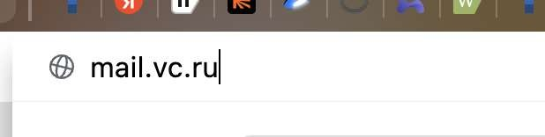
Ну, вводи уже
Notes:
Слайд 16: Ну, вводи уже
Визуальный слайд с изображением, иллюстрирующий момент ввода URL пользователем. Психологическая подготовка к детальному разбору процесса

Slide 17

Поиск сервера
Работу сайта обеспечивает сервер. У
сервера есть адрес - IP-адрес.
Откуда браузеру взять IP-адрес сервера? Такая информация хранится в
распределенной системе серверов — DNS (Domain Name System). Система работает как общая «контактная книга», хранящаяся на распределенных серверах и устройствах в интернете.
Notes:
Слайд 17: Поиск сервера
Работу сайта обеспечивает сервер, у которого есть IP-адрес.​
Проблема: браузер получает доменное имя (например, google.com), но для установки соединения нужен числовой IP-адрес (например, 142.250.185.46).​
Решение: информация о соответствии доменных имен и IP-адресов хранится в распределенной системе DNS (Domain Name System). Система работает как глобальная "контактная книга", распределенная по серверам и устройствам в интернете

Slide 18
Оптимизация поиска
На самом деле браузер не сразу обращается к DNS-серверу. Сначала браузер пытается найти запись об IP-адресе сайта в ближайших местах, чтобы сэкономить время:
История подключений (если пользователь уже посещал сайт);
В операционной системе (какие-то приложения обращались к сайту);
Кэш роутера;
Кэш провайдера;
Бесконечность не предел, вплоть до столкновения с DNS-сервером.
Notes:
Слайд 18: Оптимизация поиска
Браузер не сразу обращается к DNS-серверу, сначала проверяет ближайшие места для экономии времени:​
Порядок поиска IP-адреса:​
История подключений — если пользователь уже посещал сайт, адрес может быть в кеше браузера
Кеш операционной системы — возможно, какие-то приложения уже обращались к этому сайту
Кеш роутера — домашний роутер может хранить записи DNS
Кеш провайдера — интернет-провайдер ведет свой кеш DNS-записей
DNS-сервер — если нигде не найдено, запрос идет к авторитетному DNS-серверу
Это многоуровневое кеширование значительно ускоряет загрузку часто посещаемых сайтов.​

Slide 19
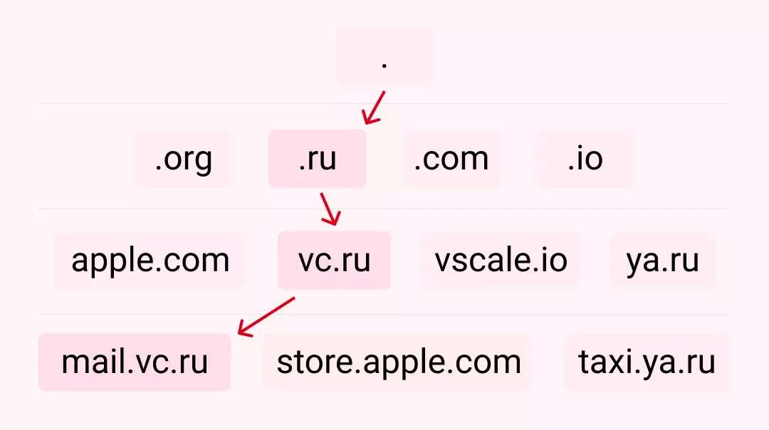
DNS-сервер
Notes:
Слайд 19: DNS-сервер — иерархия
DNS имеет иерархическую структуру:​
text
Корневые серверы ↓ .org .ru .com .io (домены верхнего уровня) ↓ ↓ ↓ ↓ apple.com vc.ru vscale.io ya.ru ↓ ↓ store.apple.com mail.vc.ru taxi.ya.ru
Как это работает:
Сначала запрос идет к корневому DNS-серверу
Корневой сервер направляет к серверу зоны .com (или другой)
Сервер зоны направляет к серверу конкретного домена google.com
Авторитетный сервер домена возвращает IP-адрес​

Slide 20
Устанавливается соединение
Как только браузер узнал IP-адрес нужного сервера, он пытается установить с ним соединение. В большинстве случаев для этого используется специальный протокол — TCP.
Для установления TCP соединения используется система трех рукопожатий.
Notes:
лайд 20: Устанавливается соединение
Как только браузер узнал IP-адрес сервера, он пытается установить соединение. В большинстве случаев используется протокол TCP.​
Для установления TCP-соединения используется система трех рукопожатий (three-way handshake).​

Slide 21

Тройное рукопожатие
Устройство пользователя отправляет специальный запрос на установку соединения с сервером — называется SYN-пакет.
Сервер в ответ отправляет запрос с подтверждением получения SYN- пакета — называется SYN/ACK-пакет.
В конце устройство пользователя при получении SYN/ACK-пакета отправляет пакет с подтверждением — ACK-пакет. В этот момент соединение считается установленным.
Notes:
Слайд 21: Тройное рукопожатие (Three-Way Handshake)
Процесс установления TCP-соединения:​
1. SYN-пакет — устройство пользователя отправляет специальный запрос на установку соединения с сервером, называется SYN-пакет (SYNchronize).​
2. SYN/ACK-пакет — сервер в ответ отправляет запрос с подтверждением получения SYN-пакета, называется SYN/ACK-пакет (SYNchronize/ACKnowledge).​
3. ACK-пакет — устройство пользователя при получении SYN/ACK-пакета отправляет пакет с подтверждением ACK-пакет (ACKnowledge).​
В этот момент соединение считается установленным и можно передавать данные.​
Аналогия: это как телефонный разговор — "Алло?" — "Алло, слышу!" — "Отлично, начинаем разговор".

Slide 22
Остальные шаги
Браузер отправляет HTTP-запрос по установленному соединению;
Сервер получает запрос и обрабатывает его (бизнес-логика, рендер, проксирование и тд);
Сервер отправляет ответ браузера. Это может быть любой (!) ресурс;
Браузер обрабатывает полученный ответ и «рисует» веб-страницу;
Notes:
Слайд 22: Остальные шаги
После установления соединения происходит обмен данными:​
1. Браузер отправляет HTTP-запрос по установленному TCP-соединению.​
2. Сервер получает запрос и обрабатывает его — выполняется бизнес-логика, рендеринг шаблонов, проксирование и т.д..​
3. Сервер отправляет ответ браузеру — это может быть любой ресурс (HTML, JSON, изображение, файл).​
4. Браузер обрабатывает полученный ответ и "рисует" веб-страницу.​

Slide 23
Как происходит рендер (кратко)
Сначала браузер загружает только основную структуру HTML-страницы. Затем последовательно проверяет все теги и отправляет дополнительные GET-запросы для получения с сервера различных элементов — картинки, файлы, скрипты, таблицы стилей и так далее. Поэтому по мере загрузки страницы браузер и сервер продолжают обмениваться между собой информацией.
Как только рендеринг завершен — пользователю отобразится полностью
загруженная страница сайта.
Notes:
Слайд 23: Как происходит рендер (кратко)
Процесс рендеринга:​
Сначала браузер загружает только основную структуру HTML-страницы. Затем последовательно проверяет все теги и отправляет дополнительные GET-запросы для получения различных элементов — картинки, файлы, скрипты, таблицы стилей.​
Поэтому по мере загрузки страницы браузер и сервер продолжают обмениваться информацией. Как только рендеринг завершен — пользователю отображается полностью загруженная страница.​

Slide 24
Критические этапы рендера
Подробнее тут
https://developer.mozilla.org/ru/docs/Web/Performance/Critical_rendering_path
Notes:
Слайд 24: Критические этапы рендера — введение
Раздел о Critical Rendering Path — критическом пути рендеринга. Это последовательность шагов, которые браузер выполняет для преобразования HTML, CSS и JavaScript в пиксели на экране.​
Указана ссылка на MDN для подробного изучения.

Slide 25
Критические этапы рендера
Критические этапы рендеринга (Critical Rendering Path) - это последовательность шагов, которые выполняет браузер, когда преобразуется HTML, CSS и JavaScript в пиксели, которые вы видите на экране.
Загрузка HTML;
DOM;
CSSOM;
Дерево рендера (render tree);
Компоновка (layout);
Отрисовка (paint).
Notes:
Слайд 25: Критические этапы рендера — определение
Critical Rendering Path (Критический путь рендеринга) — последовательность шагов, которые выполняет браузер при преобразовании HTML, CSS и JavaScript в пиксели на экране.​
Шесть этапов:​
Загрузка HTML — получение HTML-документа с сервера
DOM — построение объектной модели документа
CSSOM — построение объектной модели стилей
Дерево рендера (Render Tree) — комбинация DOM и CSSOM
Компоновка (Layout) — вычисление положения и размеров элементов
Отрисовка (Paint) — фактическая отрисовка пикселей на экране

Slide 26
Критические этапы рендера (базово)
Браузер парсит загружаемый HTML, преобразуя полученные байты документа в DOM-дерево. Браузер создает новый запрос каждый раз, когда он находит ссылки на внешние ресурсы, будь то файлы стилей, скриптов или ссылки на изображения.
Браузер продолжает парсить HTML и создавать DOM до тех пор, пока запрос на
получение HTML не подходит к концу.
После завершения парсинга DOM, браузер конструирует CSS модель.
Как только эти модели сформированы, браузер строит дерево рендера (render
tree), в котором вычисляет стили для каждого видимого элемента страницы. После формирования дерева происходит компоновка (layout), которая определяет положение и размеры элементов этого дерева.
Как только этап завершён - страница рендерится. Или "отрисовывается" (paint) на экране.
Notes:
Слайд 26: Критические этапы рендера (базово)
Подробное описание процесса:​
1. Парсинг HTML и построение DOM: браузер парсит загружаемый HTML, преобразуя байты в DOM-дерево. Браузер создает новый запрос каждый раз, когда находит ссылки на внешние ресурсы (стили, скрипты, изображения).​
2. Продолжение парсинга: браузер продолжает парсить HTML и создавать DOM до тех пор, пока не получит весь HTML-документ.​
3. Построение CSSOM: после завершения парсинга DOM браузер конструирует CSS-модель.​
4. Построение Render Tree: как только DOM и CSSOM сформированы, браузер строит дерево рендера, в котором вычисляет стили для каждого видимого элемента.​
5. Layout: после формирования дерева происходит компоновка, которая определяет положение и размеры элементов.​
6. Paint: как только этап завершён, страница рендерится ("отрисовывается") на экране.

Slide 27
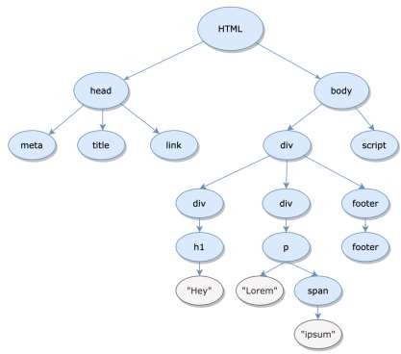
Document Object Model
Построение DOM инкрементально. Ответ в виде HTML превращается в токены, которые превращаются в узлы (nodes), которые формируют DOM дерево. Простейший узел начинается с startTag-токена и заканчивается токеном endTag. Узлы содержат всю необходимую информацию об HTML-элементе, соответствующем этому узлу. Узлы (nodes) связаны с Render Tree с помощью иерархии токенов: если какой-то набор startTag и endTag- токенов появляется между уже существующим набором токенов, мы получаем узел (node) внутри узла (node), то есть получаем иерархию дерева DOM.
Notes:
Слайд 27: DOM — Document Object Model
DOM (Document Object Model) — объектная модель документа.​
Построение DOM инкрементально:​
HTML-ответ превращается в токены (лексемы)
Токены превращаются в узлы (nodes)
Узлы формируют DOM-дерево
Структура узла: каждый узел начинается с startTag-токена и заканчивается endTag-токеном. Узлы содержат всю необходимую информацию об HTML-элементе.​
Иерархия: если набор startTag/endTag-токенов появляется между уже существующим набором, получается узел внутри узла — иерархия дерева.​
Визуальное представление:
text
HTML ├── head │ ├── meta │ ├── title │ └── link └── body ├── div │ ├── h1 ("Hey") │ └── p ("Lorem") ├── div │ └── span ("Ipsum") └── footer

Slide 28
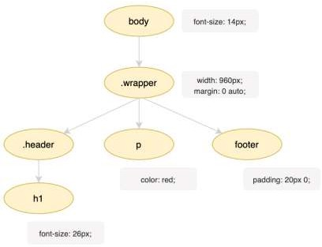
CSS Object Model
DOM несёт в себе всё содержимое страницы. CSSOM содержит все стили страницы, то есть данные о том, как стилизовать DOM. CSSOM похож на DOM, но всё же отличается. Если формирование DOM инкрементально, CSSOM - нет. CSS блокирует рендер: браузер блокирует рендеринг страницы до тех пор, пока не получит и не обработает все CSS-правила. CSS блокирует рендеринг, потому что правила могут быть перезаписаны, а значит, необходимо дождаться построения CSSOM, чтобы убедиться в отсутствии дополнительных переопределений.
Notes:
Слайд 28: CSSOM — CSS Object Model
CSSOM (CSS Object Model) — объектная модель стилей.​
Отличия от DOM:​
DOM несет содержимое страницы, CSSOM — стили для этого содержимого
DOM строится инкрементально, CSSOM — нет
CSS блокирует рендер: браузер блокирует рендеринг страницы до тех пор, пока не получит и не обработает все CSS-правила​
Почему CSS блокирует рендер? Потому что правила могут быть перезаписаны, и необходимо дождаться построения всего CSSOM, чтобы убедиться в отсутствии дополнительных переопределений.​
Вывод: если CSS загружается медленно, вся страница рендерится медленно.

Slide 29
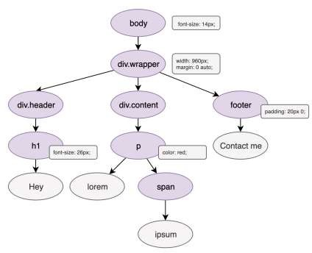
Дерево рендера (Render Tree)
Дерево рендера охватывает сразу и содержимое страницы, и стили: это место, где DOM и CSSOM деревья комбинируются в одно дерево. Для построения дерева рендера браузер проверяет каждый узел (node) DOM, начиная от корневого (root) и определяет, какие CSS-правила нужно присоединить к этому узлу.
Дерево рендера охватывает только видимое содержимое. Например, секция head (в основном) не содержит никакой видимой информации, а потому может не включаться в дерево. Кроме того, если у какого-то узла стоит свойство display: none, оно так же не включается в дерево (как и потомки этого узла).
Notes:
Слайд 29: Дерево рендера (Render Tree)
Render Tree — дерево рендера, место где DOM и CSSOM комбинируются в одно дерево.​
Процесс построения:​
Для построения дерева рендера браузер проверяет каждый узел DOM, начиная от корневого, и определяет, какие CSS-правила нужно присоединить к этому узлу.​
Важно: дерево рендера охватывает только видимое содержимое:​
Секция <head> обычно не включается, так как не содержит видимой информации
Элементы с display: none не включаются в дерево рендера (как и их потомки)​
Результат: дерево, содержащее только те элементы, которые будут отрисованы, с присоединенными к ним финальными стилями.

Slide 30
Компоновка (layout)
В тот момент, когда дерево рендера (render tree) построено, становится
возможным этап компоновки (layout).
Layout — это рекурсивный процесс определения положения и размеров
элементов из Render Tree. Он начинается от корневого Render Object, которым является, и проходит рекурсивно вниз по части или всей иерархии дерева высчитывая геометрические размеры дочерних render object'ов. Корневой элемент имеет позицию (0,0) и его размеры равны размерам видимой части окна, то есть размеру viewport'a.
К концу процесса layout каждый render object имеет свое положение и размеры.
Подводя промежуточный итог: браузер знает что, как и где рисовать. Следовательно — осталось только нарисовать.
Notes:
Слайд 30: Компоновка (Layout)
Layout — рекурсивный процесс определения положения и размеров элементов из Render Tree.​
Как работает:​
Начинается от корневого Render Object (элемент <html>)
Проходит рекурсивно вниз по всей иерархии дерева
Высчитывает геометрические размеры каждого дочернего элемента
Начальные условия: корневой элемент имеет позицию (0,0) и размеры, равные размерам видимой части окна (viewport).​
Результат: к концу процесса каждый render object имеет свое положение и размеры.​
Промежуточный итог: браузер знает что, как и где рисовать. Следовательно, осталось только нарисовать.​

Slide 31
Отрисовка (paint)
Последний этап в нашем списке - отрисовка (paint) пикселей на экране. Когда дерево рендера (render tree) создано, компоновка (layout) произошла, пиксели могут быть отрисованы. При первичной загрузке документа (onload) весь экран будет отрисован. После этого будут перерисовываться только необходимые к обновлению части экрана, так как браузер старается оптимизировать процесс отрисовки, избегая ненужной работы. Так, если у вас в документе есть два элемента, перерисовываться будет только тот, который вы изменили.
Notes:
Paint — последний этап в критическом пути рендеринга.​
Когда дерево рендера создано и компоновка произошла, пиксели могут быть отрисованы на экране. При первичной загрузке документа (onload) весь экран будет отрисован.​
Оптимизация: после этого будут перерисовываться только необходимые к обновлению части экрана, так как браузер старается оптимизировать процесс отрисовки, избегая ненужной работы. Если в документе есть два элемента, перерисовываться будет только тот, который изменился.​
Вывод: понимание этапов рендеринга позволяет оптимизировать производительность веб-приложений, минимизируя дорогостоящие операции layout и paint.

Slide 32
Клиент-серверная модель
Подробнее тут: https://habr.com/ru/post/495698/
Notes:
Слайд 32: Клиент-серверная модель — введение
Переход к разделу о клиент-серверной архитектуре. Указана ссылка на статью на Habr для дополнительного изучения.

Slide 33
Клиент-сервер
Клиент – серверная модель — вычислительная или сетевая архитектура, в которой задания или сетевая нагрузка распределены между поставщиками услуг, называемыми серверами, и заказчиками услуг, называемыми клиентами
Notes:
Слайд 33: Клиент-сервер — определение
Клиент-серверная модель — вычислительная или сетевая архитектура, в которой задания или сетевая нагрузка распределены между поставщиками услуг, называемыми серверами, и заказчиками услуг, называемыми клиентами.​
Основные принципы:
Клиент инициирует запросы и потребляет ресурсы
Сервер предоставляет ресурсы и обрабатывает запросы
Разделение ответственности позволяет масштабировать систему независимо

Slide 34
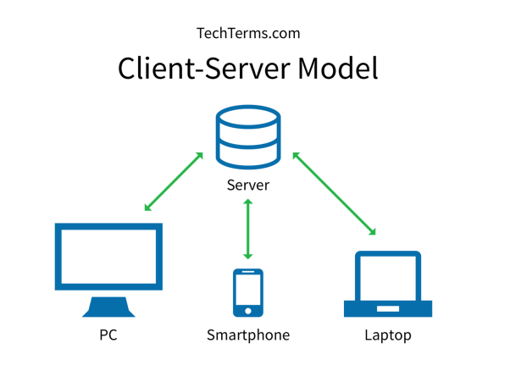
Клиент-сервер
Notes:
Слайд 34: Клиент-сервер — визуализация
Визуальная схема, показывающая взаимодействие между клиентами (PC, Smartphone, Laptop) и сервером через сеть. Все клиенты отправляют запросы централизованному серверу, который обрабатывает их и возвращает ответы.​

Slide 35
История веб-приложения
Подробнее тут: нигде
Notes:
Слайд 35: История веб-приложений — введение
Раздел о эволюции веб-приложений от статических страниц до современных SPA (Single Page Applications). Понимание этой эволюции важно для выбора правильной архитектуры проекта.​

Slide 36
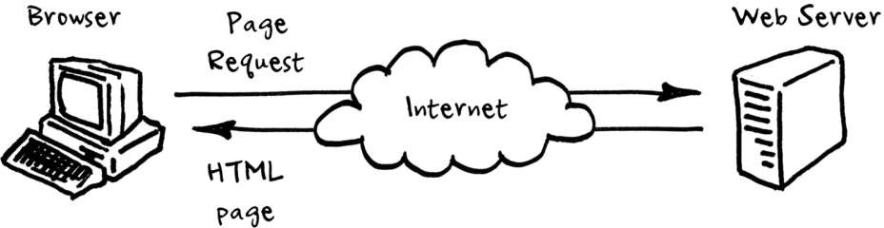
Статические веб-страницы
Notes:
Слайд 36: Статические веб-страницы — схема
Визуальная схема первого поколения веб-приложений:​
text
Browser → Page Request → Internet → Web Server Browser ← HTML page ← Internet ← Web Server
Пользователь запрашивает страницу, сервер отдает готовый HTML-файл без какой-либо обработки.​

Slide 37
Статические веб-страницы
Frontend
  Отображение статических HTML-страниц (HTML, CSS);
  Контент на страницах, переходы по гиперссылкам
Backend
  Хранение статических документов и отдача по запросу по протоколу HTTP
Notes:
Слайд 37: Статические веб-страницы — характеристики
Frontend:​
Отображение статических HTML-страниц (HTML, CSS)
Контент на страницах, переходы по гиперссылкам
Backend:​
Хранение статических документов и отдача по запросу по протоколу HTTP
Ограничения: нет интерактивности, нет персонализации, весь контент одинаков для всех пользователей.

Slide 38
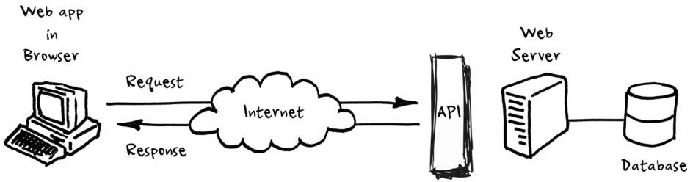
Динамические веб-сервисы
Notes:
Слайд 38: Динамические веб-сервисы — схема
Второе поколение веб-приложений с серверной генерацией страниц:​
text
Web app in Browser → Request → Internet → API Web Server → Database Web app in Browser ← Response ← Internet ← API Web Server ← Database
Сервер генерирует HTML динамически на основе данных из базы.​

Slide 39
Динамические веб-сервисы
Frontend
  Отображение статических HTML-страниц (HTML, CSS)
  Контент на страницах, переходы по гиперссылкам
  Взаимодействие с сервисом посредством форм
Backend
  Хранение статических документов и отдача по запросу по протоколу HTTP
  Обработка пользовательских запросов и генерация динамических страниц
  Хранение данных в базе данных
Notes:
Слайд 39: Динамические веб-сервисы — характеристики
Frontend:​
Отображение статических HTML-страниц (HTML, CSS)
Контент на страницах, переходы по гиперссылкам
Взаимодействие с сервисом посредством форм
Backend:​
Хранение статических документов и отдача по запросу
Обработка пользовательских запросов и генерация динамических страниц
Хранение данных в базе данных
Примеры: ранние версии Facebook, форумы, блоги на WordPress.

Slide 40
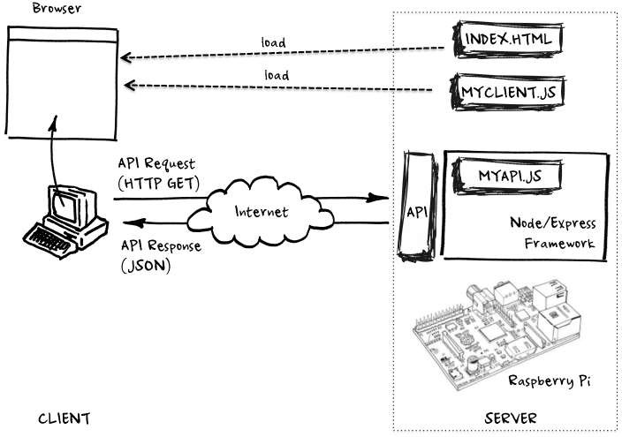
Веб-приложения
Notes:
Слайд 40: Веб-приложения (SPA) — схема
Третье поколение: современные Single Page Applications:​
text
Browser → load INDEX.HTML → load MYCLIENT.JS → API Request (HTTP GET) → Internet → API (MYAPI.JS Node/Express) → Raspberry Pi SERVER Browser ← API Response (JSON) ← CLIENT
Логика приложения переносится на клиент, сервер предоставляет только API.​

Slide 41
Динамические веб-сервисы
Frontend
  Хранение и доступ к статическому контенту (файлы стилей, скрипты)
  Генерация и отображение пользовательского интерфейса
  Взаимодействие с пользователем и выполнение запросов к API
  Обновление пользовательского интерфейса в ответ на действия пользователя
Backend
  Реализация публичного API
  Хранение данных в базе данных и работа с ними
Notes:
Слайд 41: Веб-приложения (SPA) — характеристики
Frontend:​
Хранение и доступ к статическому контенту (файлы стилей, скрипты)
Генерация и отображение пользовательского интерфейса
Взаимодействие с пользователем и выполнение запросов к API
Обновление пользовательского интерфейса в ответ на действия пользователя
Backend:​
Реализация публичного API
Хранение данных в базе данных и работа с ними
Примеры: Gmail, Google Maps, современные версии Twitter/X, React/Vue приложения.

Slide 42
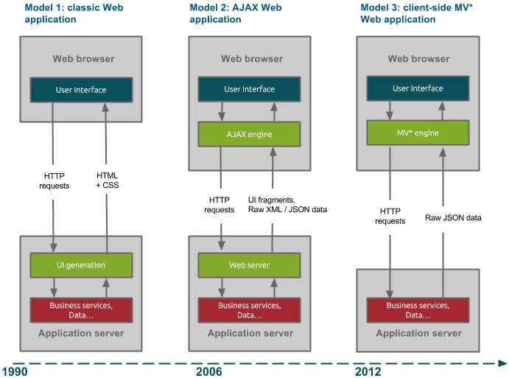
Notes:
Слайд 42: Эволюция моделей — временная шкала
Визуальное сравнение трех моделей веб-приложений:​
Model 1: Classic Web (1990) — полная перезагрузка страницы при каждом действии
Model 2: AJAX Web (2006) — асинхронные запросы без перезагрузки страницы
Model 3: Client-side MV (2012)* — полноценные клиентские приложения с роутингом и состоянием

Slide 43
Node && Npm
Подробнее тут https://nodejs.dev/
Notes:
Слайд 43: Node && npm — введение
Раздел о Node.js и менеджере пакетов npm. Указана ссылка на официальную документацию nodejs.dev.

Slide 44
Что находится внутри браузера?
Notes:
Слайд 44: Что находится внутри браузера?
Провокационный слайд с вопросом о внутреннем устройстве браузера.​

Slide 45

Что находится внутри браузера?
Notes:
Слайд 45: Что находится внутри браузера? — НЕ ЗНАЮ
Юмористический слайд, демонстрирующий сложность браузерной архитектуры.​

Slide 46
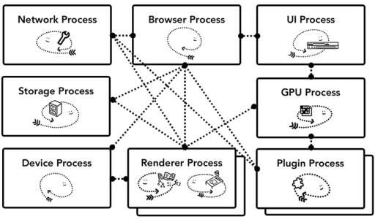
Что находится внутри браузера?
Notes:
Слайд 46: Что находится внутри браузера? — процессы
Многопроцессная архитектура современного браузера:​
Browser Process — главный процесс, управляет UI и другими процессами
Renderer Process — отрисовка веб-страниц, изолирован для безопасности
Network Process — обработка сетевых запросов
GPU Process — аппаратное ускорение графики
Storage Process — управление хранилищем данных
UI Process — отрисовка интерфейса браузера
Plugin Process — изолированное выполнение плагинов
Device Process — работа с устройствами (камера, микрофон)
Каждый процесс изолирован для повышения безопасности и стабильности.​

Slide 47
Ограничения JS в браузере
Нельзя взаимодействовать с файловой системой
Нет доступа к сетевым функциям, кроме того, что предоставляет сам браузер
Нет возможности организовывать многопоточные вычисления. Есть
воркеры, но они имеют определенные ограничения
Нельзя создавать новые процессы / запускать программы (открытие
новых вкладок не считается)
Notes:
Слайд 47: Ограничения JS в браузере
Основные ограничения JavaScript в браузере:​
Нельзя взаимодействовать с файловой системой — безопасность пользователя
Нет доступа к сетевым функциям, кроме того, что предоставляет браузер (HTTP-запросы)
Нет возможности организовывать многопоточные вычисления — есть Web Workers, но с ограничениями
Нельзя создавать новые процессы / запускать программы — открытие новых вкладок не считается
Эти ограничения защищают пользователя от вредоносного кода.​

Slide 48
Node.js
Node.js - исполнение JavaScript кода НЕ в браузере.
Программная платформа, основанная на движке V8, превращающая JavaScript из узкоспециализированного языка в язык общего назначения. Node.js добавляет возможность JavaScript взаимодействовать с устройствами ввода-вывода через свой API, написанный на C++, подключать другие внешние библиотеки, написанные на разных языках, обеспечивая вызовы к ним из JavaScript-кода.
Notes:
Слайд 48: Node.js — определение
Node.js — исполнение JavaScript кода НЕ в браузере.​
Программная платформа, основанная на движке V8, превращающая JavaScript из узкоспециализированного языка в язык общего назначения.​
Возможности Node.js:​
Взаимодействие с устройствами ввода-вывода через API на C++
Подключение внешних библиотек на разных языках
Обеспечение вызовов к ним из JavaScript-кода
Применение: серверная разработка, CLI-утилиты, десктопные приложения (Electron), IoT.

Slide 49
Npm
Npm - Node Package Manager
Менеджер пакетов, входящий в состав Node.js. NPM состоит из двух основных частей:
инструмент CLI (command-line interface – интерфейс командной строки)
для публикации и загрузки пакетов
онлайн-репозиторий, в котором размещаются пакеты JavaScript.
Notes:
Слайд 49: npm — Node Package Manager
npm — менеджер пакетов, входящий в состав Node.js.​
NPM состоит из двух частей:​
Инструмент CLI (command-line interface) для публикации и загрузки пакетов
Онлайн-репозиторий, в котором размещаются пакеты JavaScript
На момент 2025 года npm содержит более 2 миллионов пакетов — крупнейший репозиторий в мире.

Slide 50
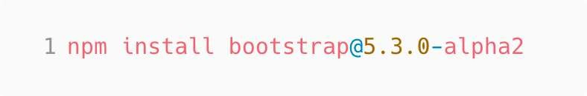
Как подключить библиотеки
Вариант с CDN
Вариант с Npm
Notes:
Слайд 50: Как подключить библиотеки
Два основных способа подключения библиотек:​
1. Вариант с CDN — подключение через ссылку на внешний сервер:
xml
<script src="https://cdn.jsdelivr.net/npm/bootstrap@5.3.0/dist/js/bootstrap.bundle.min.js"></script>
2. Вариант с npm — установка локально через менеджер пакетов и импорт в код.

Slide 51
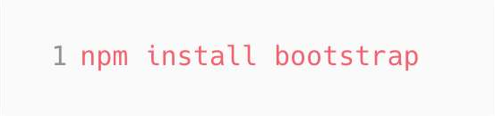
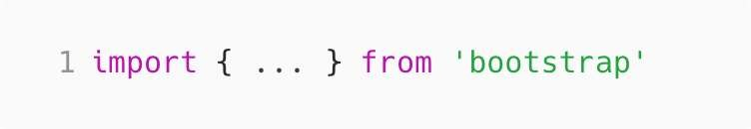
Npm (как работает)
Скачиваем нужные нам зависимости
У нас появляется директория node_modules со всеми зависимостями
Подключаем нужный нам пакет
Notes:
Слайд 51: npm — как работает
Процесс работы с npm:​
1. Скачиваем зависимости:
bash
npm install bootstrap
2. Появляется директория node_modules со всеми зависимостями пакета.​
3. Подключаем нужный пакет в коде:
javascript
import { ... } from 'bootstrap'

Slide 52
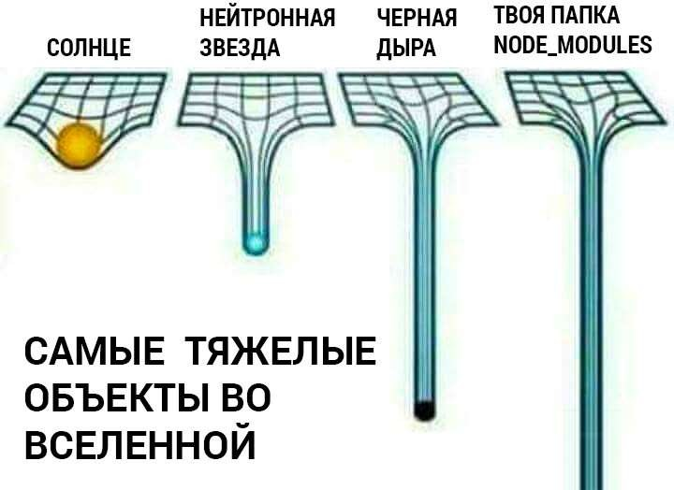
Notes:
Слайд 52: node_modules — юмор
Юмористический слайд о размере папки node_modules:​
text
САМЫЕ ТЯЖЕЛЫЕ ОБЪЕКТЫ ВО ВСЕЛЕННОЙ: - СОЛНЦЕ - НЕЙТРОННАЯ ЗВЕЗДА - ЧЕРНАЯ ДЫРА - ТВОЯ ПАПКА NODE_MODULES
node_modules действительно может содержать тысячи файлов и занимать гигабайты места из-за транзитивных зависимостей.

Slide 53
Npm (создаем свой модуль)
npm init - инициализируем свое приложение
package.json - файл с описанием приложения
package-lock.json - файл с версиями зависимостей

Slide 54
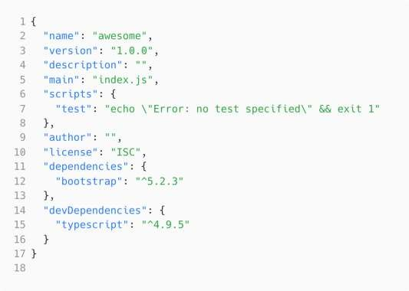
Npm (создаем свой модуль)

Slide 55
Работа с сетью
Подробнее тут https://developer.mozilla.org/ru/docs/Web/Guide/AJAX

Slide 56
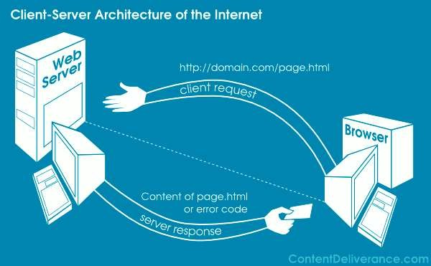
Протокол HTTP

Slide 57
Ajax
Ajax означает Асинхронный JavaScript и XML.
В основе технологии лежит использование XMLHttpRequest, который позволяет нам отправлять и получать информацию в различных форматах включая XML, HTML и даже текстовые файлы. Самое привлекательное в Ajax — это его асинхронный принцип работы. С помощью этой технологии можно осуществлять взаимодействие с сервером без необходимости перезагрузки страницы. Это позволяет обновлять содержимое страницы частично, в зависимости от действий пользователя.

Slide 58
Что передаем по сети
Текстовые данные
JSON
Бинарные данные
Файлы

Slide 59
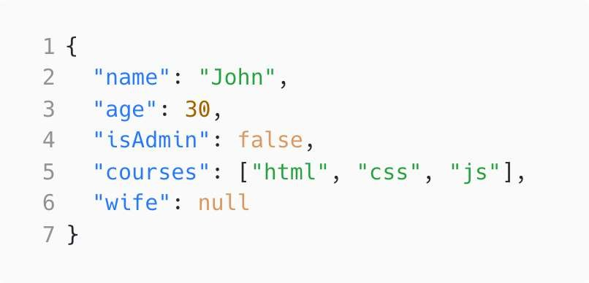
JSON
JSON - это общий формат для представления значений и объектов. Первоначально он был создан для JavaScript, но многие другие языки также имеют библиотеки, которые могут работать с ним.

Slide 60
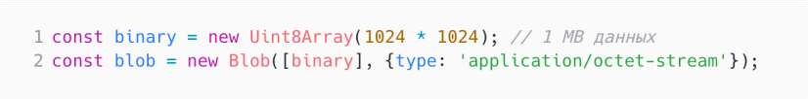
Blob
Blob - это объект в JavaScript, который позволяет работать с бинарными
данными.

Slide 61
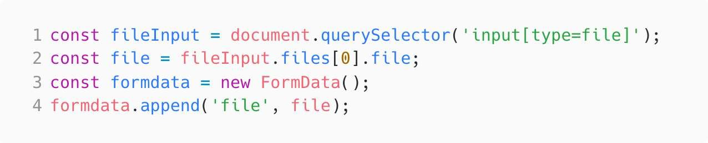
FormData
FormData - объект JavaScript, который позволяет работать с формами и
файлами.

Slide 62
XMLHttpRequest
XMLHttpRequest (XHR) – это встроенный в браузер объект, который даёт возможность делать HTTP-запросы к серверу без перезагрузки страницы.
XHR поддерживает 2 режима работы:
Синхронный
Асинхронный

Slide 63
XMLHttpRequest
Создаем XHR
Инициализируем его
Посылаем запрос
Слушаем ответ

Slide 64
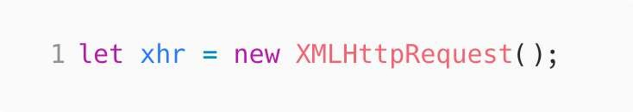
1. XMLHttpRequest (создаем)

Slide 65
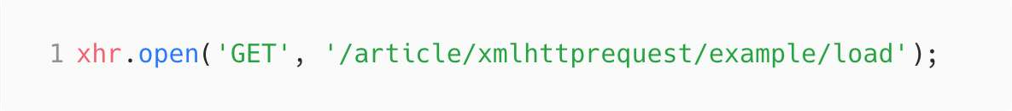
2. XMLHttpRequest (инициализируем)

Slide 66
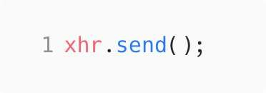
3. XMLHttpRequest (посылаем запрос)

Slide 67
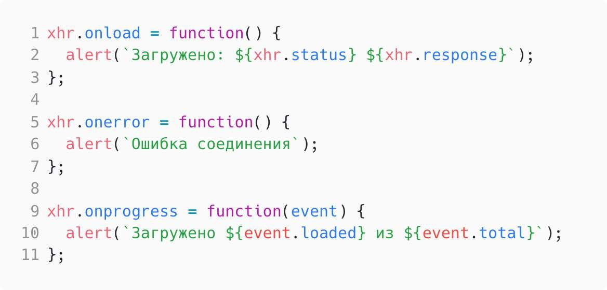
4. XMLHttpRequest (слушаем ответ)

Slide 68
XMLHttpRequest (слушаем ответ)
После получения ответа мы можем достать его из xhr
status - HTTP статус ответа
statusText - текстовых HTTP статус ответа
response - тело ответа

Slide 69
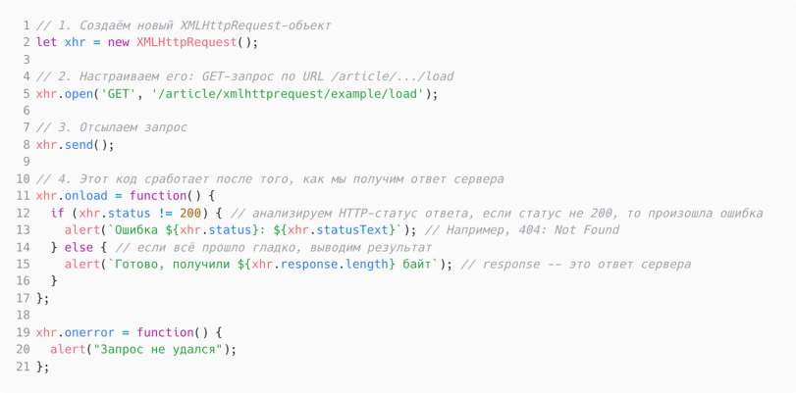
XMLHttpRequest (асинхронный запрос)

Slide 70
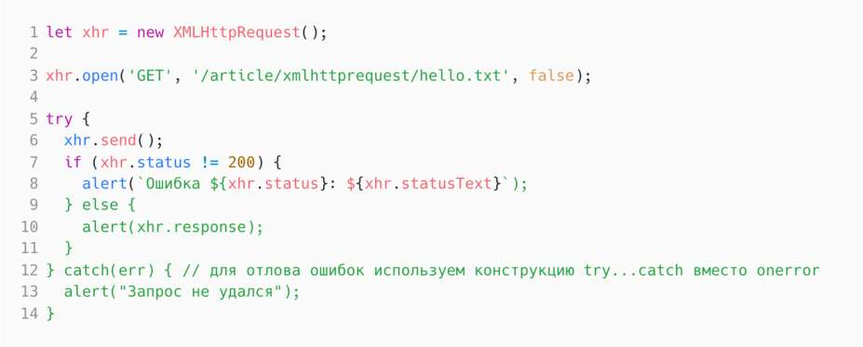
XMLHttpRequest (синхронный запрос)

Slide 71
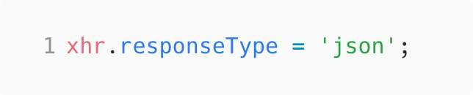
XMLHttpRequest (тип ответа)
text - строка
arrayBuffer - ArrayBuffer бинарные данные
blob - Blob бинарные данные
document - XML-документ
json - JSON (автоматически парситься)

Slide 72
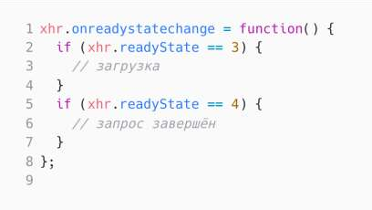
XMLHttpRequest (состояние запроса)
UNSET = 0 - исходное состояние
OPENED = 1 - вызван метод open
HEADERS_RECEIVED = 2 - получены заголовки отета
LOADING = 3 - ответ в процессе передачи
DONE = 4 - запрос завершен

Slide 73
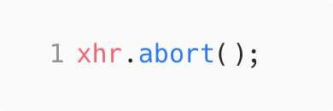
XMLHttpRequest (отмена запроса)

Slide 74
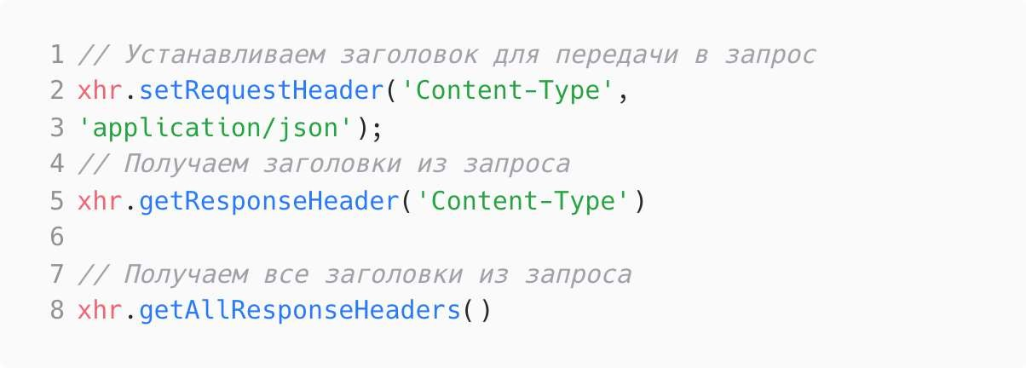
XMLHttpRequest (HTTP-заголовки)

Slide 75
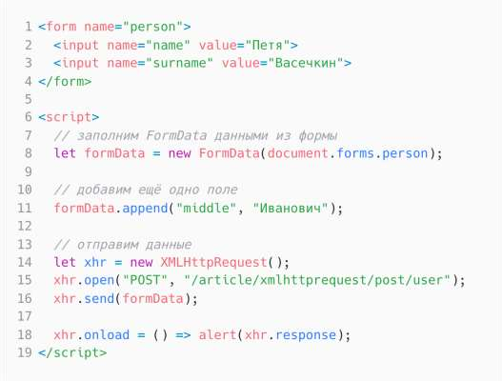
XMLHttpRequest (POST-запрос)

Slide 76
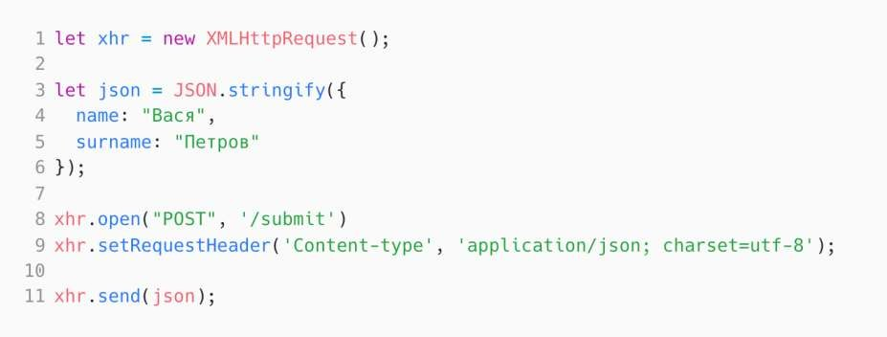
XMLHttpRequest (POST-запрос)

Slide 77
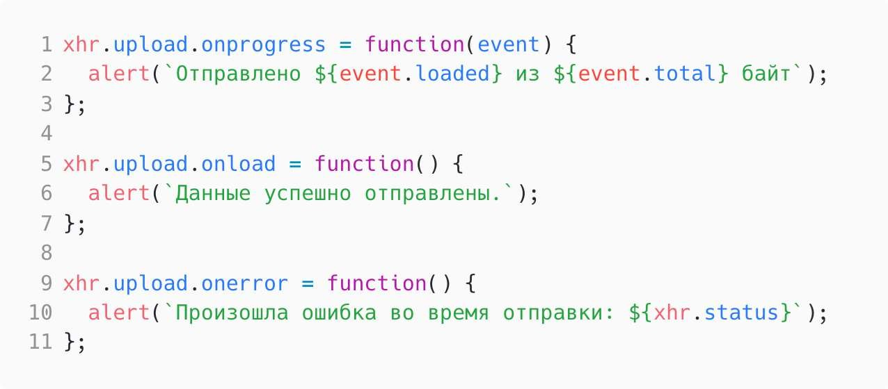
XMLHttpRequest (прогресс отправки)

Slide 78
Cookie
Подробнее тут https://learn.javascript.ru/cookie

Slide 79
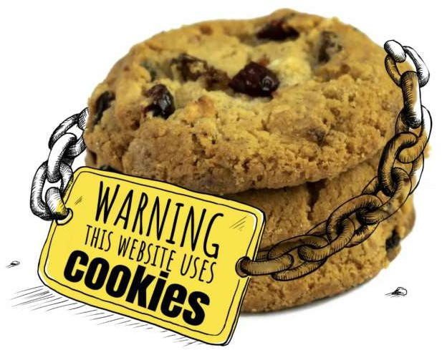

Slide 80
HTTP is a stateless protocol

Slide 81
Cookie
Cookie - небольшой фрагмент данных, отправленный веб-сервером и хранимый на компьютере пользователя. Веб-клиент всякий раз при попытке открыть страницу соответствующего сайта пересылает этот фрагмент данных веб-серверу в виде HTTP - запросы

Slide 82
Cookie (спецификация)
Браузер должен хранить как минимум 4096 байт кук
Минимум 20 шт. на домен
Минимум 300 шт. всего
Имена не чувствительны к регистру

Slide 83
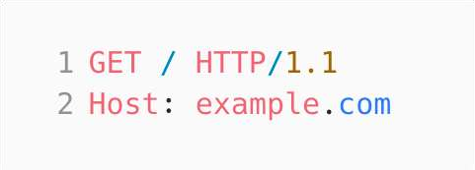
1. Cookie (клиент -> сервер)

Slide 84
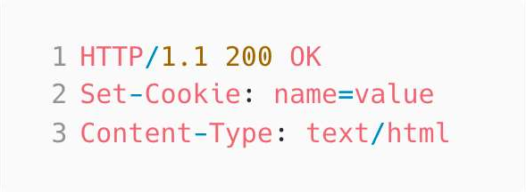
2. Cookie (клиент <- сервер)

Slide 85
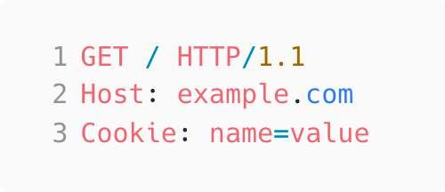
3. Cookie (клиент -> сервер)

Slide 86
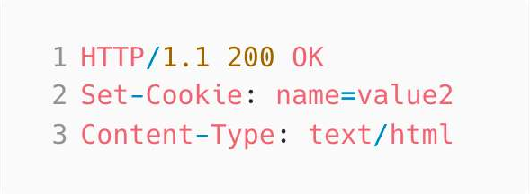
4. Cookie (клиент -> сервер)

Slide 87
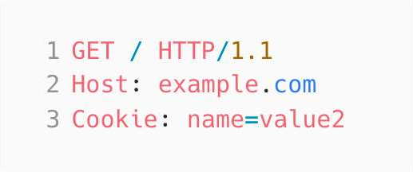
5. Cookie (клиент -> сервер)

Slide 88
Cookie (использование)
Аутентификация пользователя
Хранение настроек пользователя
Отслеживание сеанса (сессия)
Сбор статистики
Проведение экспериментов

Slide 89
Cookie (параметры)
Expires - дата истечения срока действия куки
Max-Age - срок действия куки в секундах
Domain - домен определяет, где доступен файл куки
Path - урл префикс пути, по которому куки будут доступны
Secure - куки следует передавать только по HTTPS
HttpOnly - запрет на получение куки из JavaScript

Slide 90
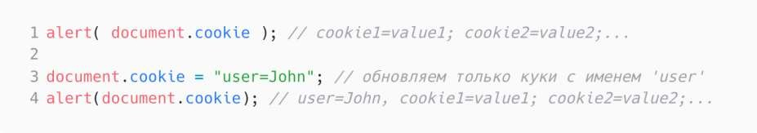
Cookie (JavaScript)

Slide 91
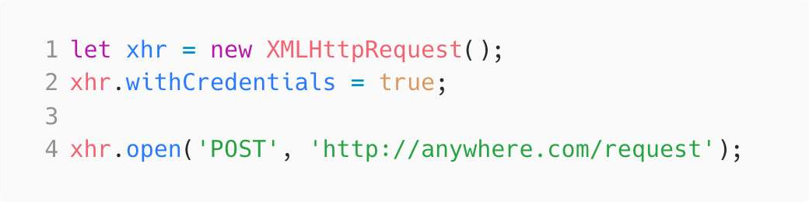
Cookie (XHR)

Slide 92
Same Origin Policy
Подробнее тут https://learn.javascript.ru/fetch-crossorigin

Slide 93
Same Origin Policy
Same Origin Policy (правило ограничения домена) - это важное концепция безопасности работы web-приложения. Она призвана ограничивать возможности пользовательских сценариев из определенного источника по доступу к ресурсам и информации из других источников.

Slide 94
Same Origin Policy (источник)
Два URL считаются имеющими один источник (“same origin”), если у них
одинаковый протокол, домен и порт

Slide 95
Same Origin Policy (одинаковый источник)
http://site.com
http://site.com/
http://site.com/my/page.html

Slide 96
Same Origin Policy (разные источник)
http://site.com
http://www.site.com (другой домен)
http://site.org (другой домен)
https://site.com (другой протокол)
http://site.com:8080 (другой порт)

Slide 97
Same Origin Policy (типы взаимодействия с ресурсами)
Запись в ресурсы - переходы по ссылкам, редиректы, сабмит форм
Встраивание ресурсов в другие ресурсы - добавление JavaScript, CSS, Images и тд с помощью HTML тегов
Чтение из других ресурсов - чтение ответов на запросы, получение
доступа к содержимому встроенного ресурса

Slide 98
Same Origin Policy (типы взаимодействия с ресурсами)
Cross Origin “Запись” - обычно разрешена
Cross Origin “Встраивание” - обычно разрешено
Cross Origin “Чтение” - по-умолчанию запрещено

Slide 99
Cookie (samesite)
Samesite — сравнительно новый параметр кук, предоставляющий дополнительный контроль над их передачей согласно Origin policy. Важно заметить, что данная настройка работает только с secure cookies.
Возможные значения: Strict, Lax, None.

Slide 100
Cookie (strict)
Cookies с `samesite=strict` никогда не отправятся, если пользователь
пришел не с этого же сайта.
Важно помнить, что cookies не будут пересылаться также при навигации
высокого уровня (т.е. даже при переходе по ссылке)
Пример: vk.com -> site.com -> cookies не передаются

Slide 101
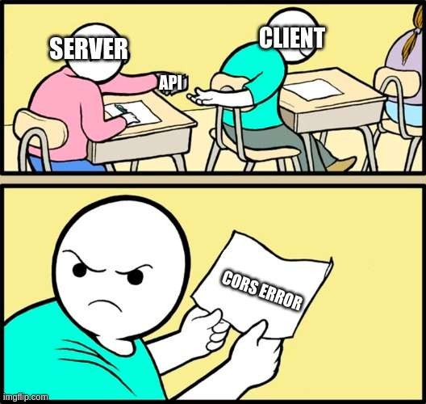

Slide 102
CORS
Cross-Origin Resource Sharing (CORS) standard — спецификация, позволяющая обойти ограничения, которые Same Origin Policy накладывает на кросс-доменные запросы

Slide 103
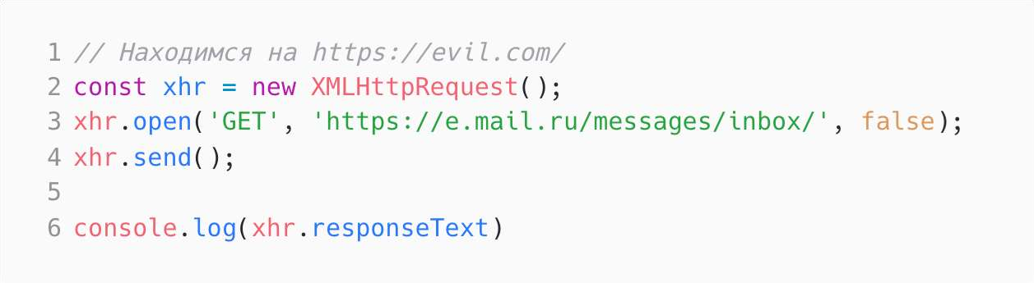
CORS (XHR)

Slide 104
CORS (браузер)
Браузер играет роль доверенного посредника:
Он гарантирует, что к запросу на другой источник добавляется
правильный заголовок Origin.
Он проверяет наличие разрешающего заголовка Access-Control- Allow-Origin в ответе и, если всё хорошо, то JavaScript получает доступ к ответу сервера, в противном случае – доступ запрещается с ошибкой.

Slide 105
CORS (простые запросы)
Запросы считаются простыми, если они удовлетворяют двум условиям:
Простой метод: GET, POST или HEAD
Простые заголовки
  Acceps
  Accept-Language
  Content-Language
  Content-Type
    application/x-www-form-urlencoded
    multipart/form-data
    text/plain

Slide 106
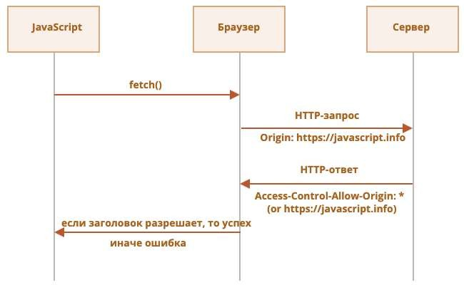
CORS (простые запросы)

Slide 107
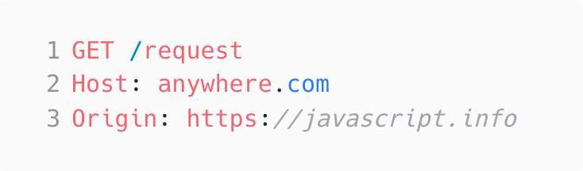
1. CORS (запрос сервиса)
Например, мы запрашиваем https://anywhere.com/request со страницы
https://javascript.info/page

Slide 108
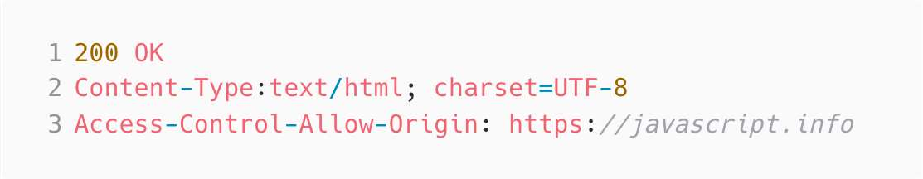
2. CORS (ответ сервиса)

Slide 109
CORS (непростые запросы)
Остальные запросы считаются непростыми. При их отправке нужно понять согласен ли сервер на обработку таких запросов. Эти запросы всегда отсылаются со специальным заголовком Origin.

Slide 110
CORS (непростые запросы)
При отправке непростого запроса, браузер сделает на самом деле два
HTTP-запроса.
«Предзапрос» (английский термин «preflight») OPTIONS. Содержит название желаемого метода в заголовке Access-Control-Request- Method, а если добавлены особые заголовки, то и их тоже — в Access-Control-Request-Headers.
Основной HTTP-запрос с заголовком Origin

Slide 111
CORS (OPTIONS запрос)
Предварительный запрос использует метод OPTIONS, который
содержит 3 заголовка
Origin - содержит домен источника
Access-Control-Request-Method - содержит HTTP метод запроса
Access-Control-Request-Headers - содержит список HTTP заголовков
запроса

Slide 112
CORS (OPTIONS запрос)
Если сервер согласен принять запрос, то он должен ответить 3
заголовками
Access-Control-Allow-Origin - список разрешенных источников
Access-Control-Allow-Method - содержит список разрешенных
методов
Access-Control-Allow-Headers - содержит список разрешенных
заголовков
Access-Control-Max-Age - указывает количество секунд, на которое
можно кешировать решение

Slide 113

CORS (непростые запросы)

Slide 114

1. CORS (предзапрос сервиса)
Например, мы запрашиваем https://site.com/service.json со страницы https://javascript.info/page c методом PATCH и заголовками Content-Type и API-Key

Slide 115

2. CORS (ответ сервиса на предзапрос)

Slide 116

3. CORS (запрос сервиса)

Slide 117
4. CORS (ответ сервиса)

Slide 118

CORS (дополнительные заголовки)

Slide 119

CORS (данные авторизации)

Slide 120
Как еще можно решить проблему корсов?

